Slide 1
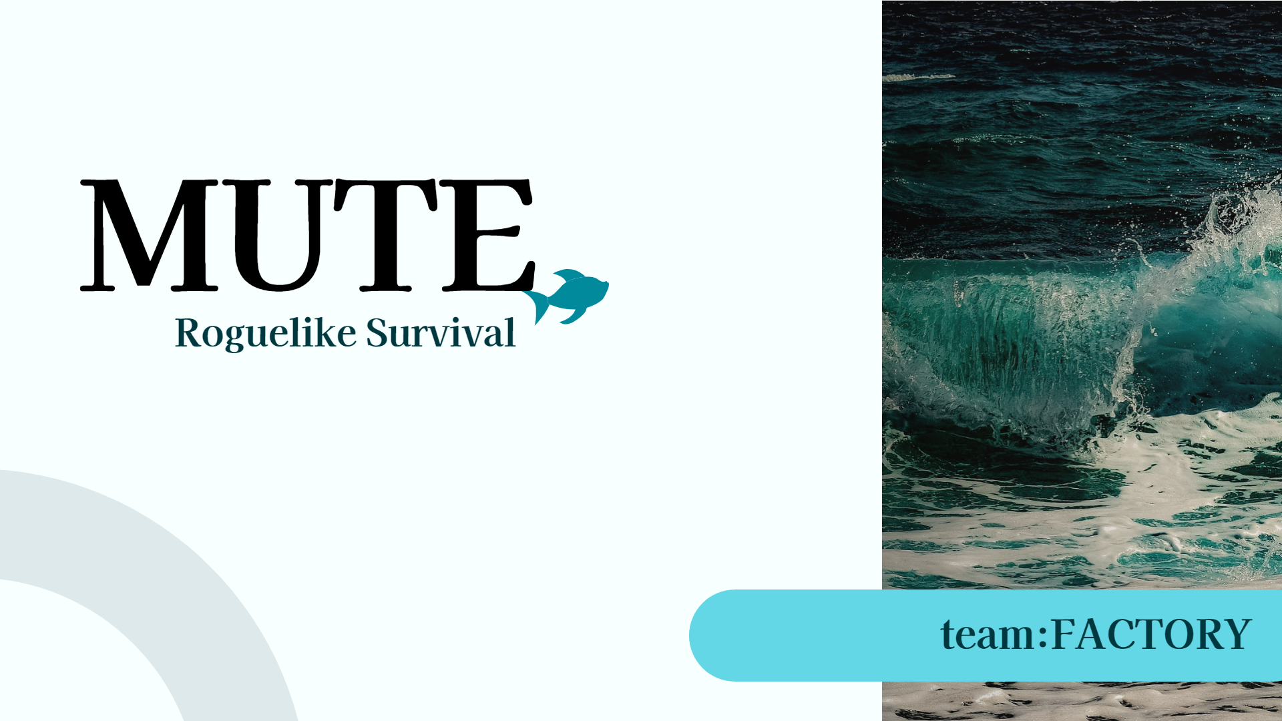
Notes:
1. 디자인 팀 2명과 개발팀 3명으로 구성2. 로그라이크 장르를 메인으로 하여, 몬스터와의 전투 뿐만 아닌 생존을 할 수 있는 게임으로 기획3. 스토리를 기반으로 하는 전투 및 생존을 구체화4. 몬스터와의 전투를 이야기로 담아 제작 하기 위해 게임의 배경 스토리5. 플레이어의 컨셉 및 디자인6. 칼과 총이 결합된 형태7. 크게 로비인 셸터 내부와 전투지역인 셸터 외부 즉 심해속 도시8. 전투 내에선 체력 유지가 제일 중요합니다.9. 몬스터를 처치하기 위해 다양한 스킬을 제작10. 몬스터는 일반 몬스터와 보스 몬스터11. 또한 몬스터를 처치시 각종 자원이 드랍12. 각기 다른 패턴13. 플레이어와의 전투에 컨트롤이 필요 하도록 기획14. 마우스 클릭 이동 및 키보드를 활용한 스킬 사용15. 전투의 진행사항을 확인하기 편하도록 기획16. 모은 자원을 활용한 기능17. 게임의 주요 스토리는 셸터 내에 있는 이벤트로만 확인 18. 선택지를 주어 선택지에 따른

Slide 2
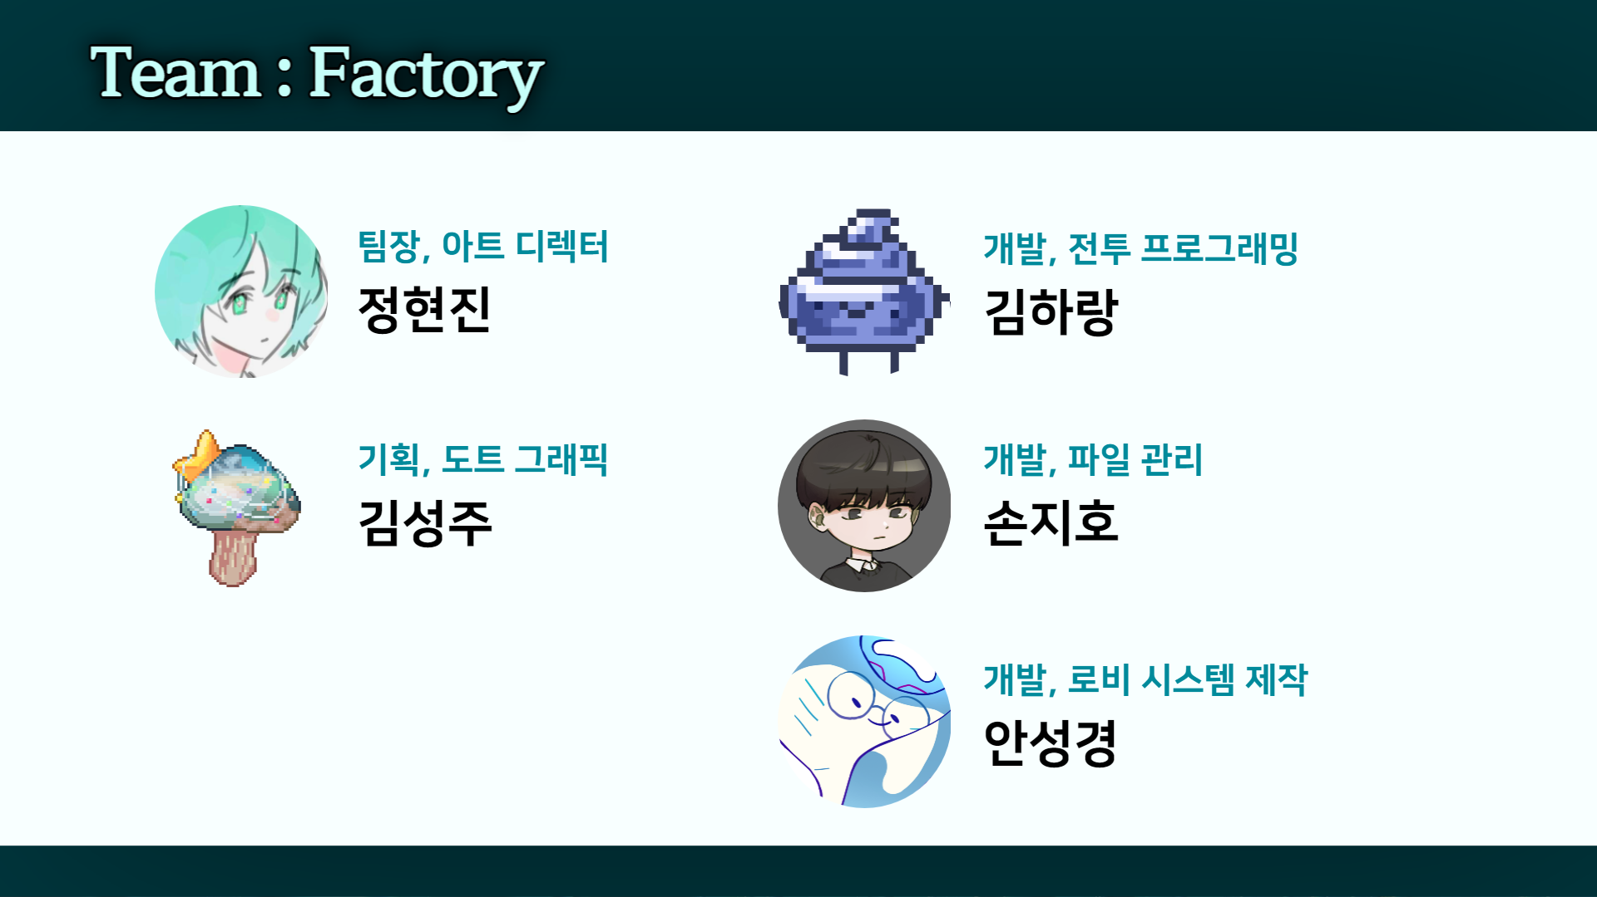

Slide 3
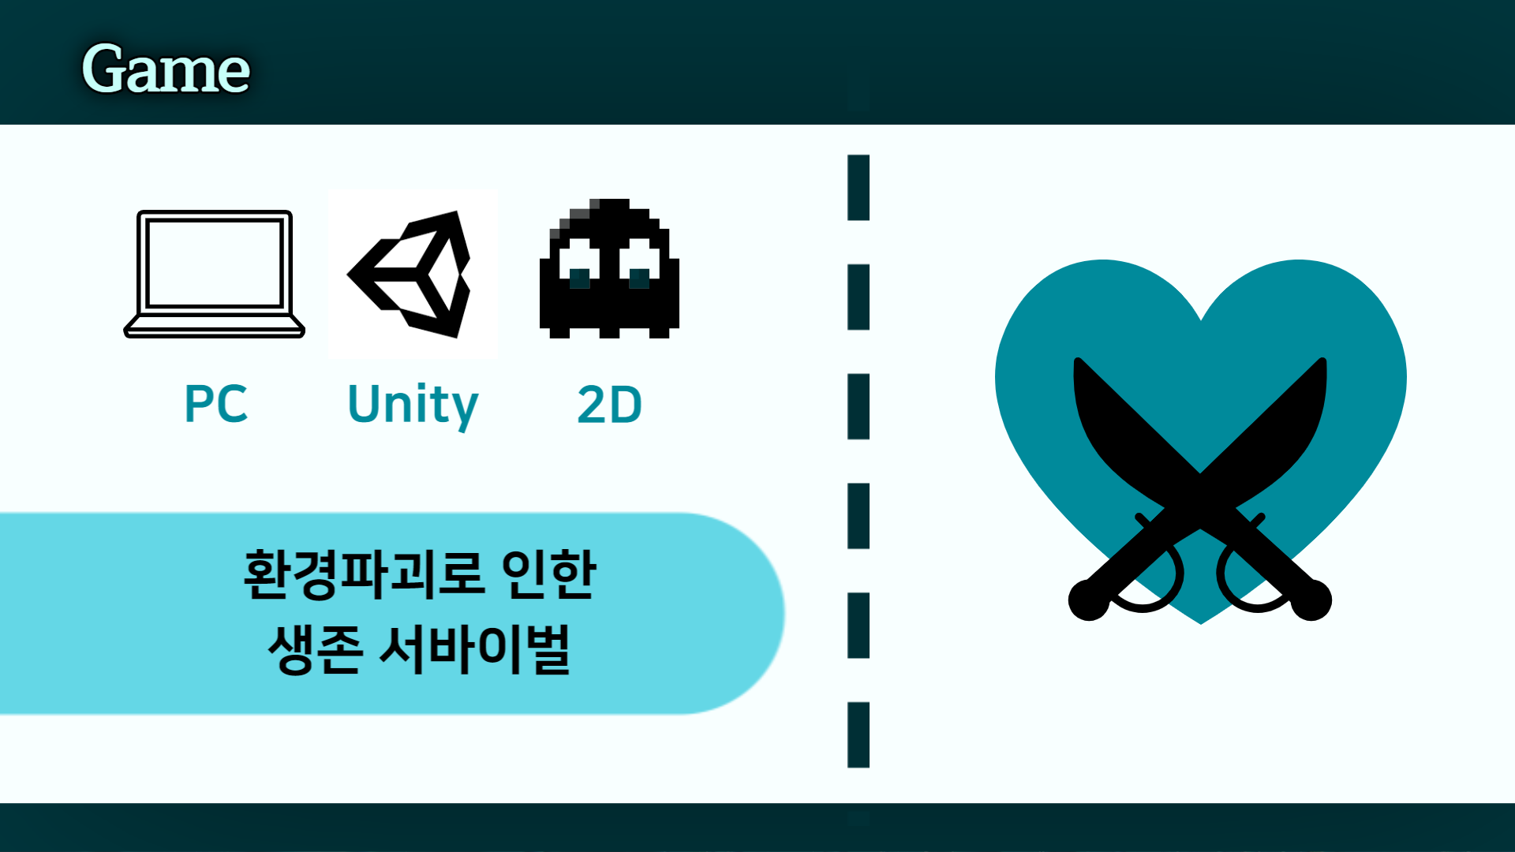

Slide 4
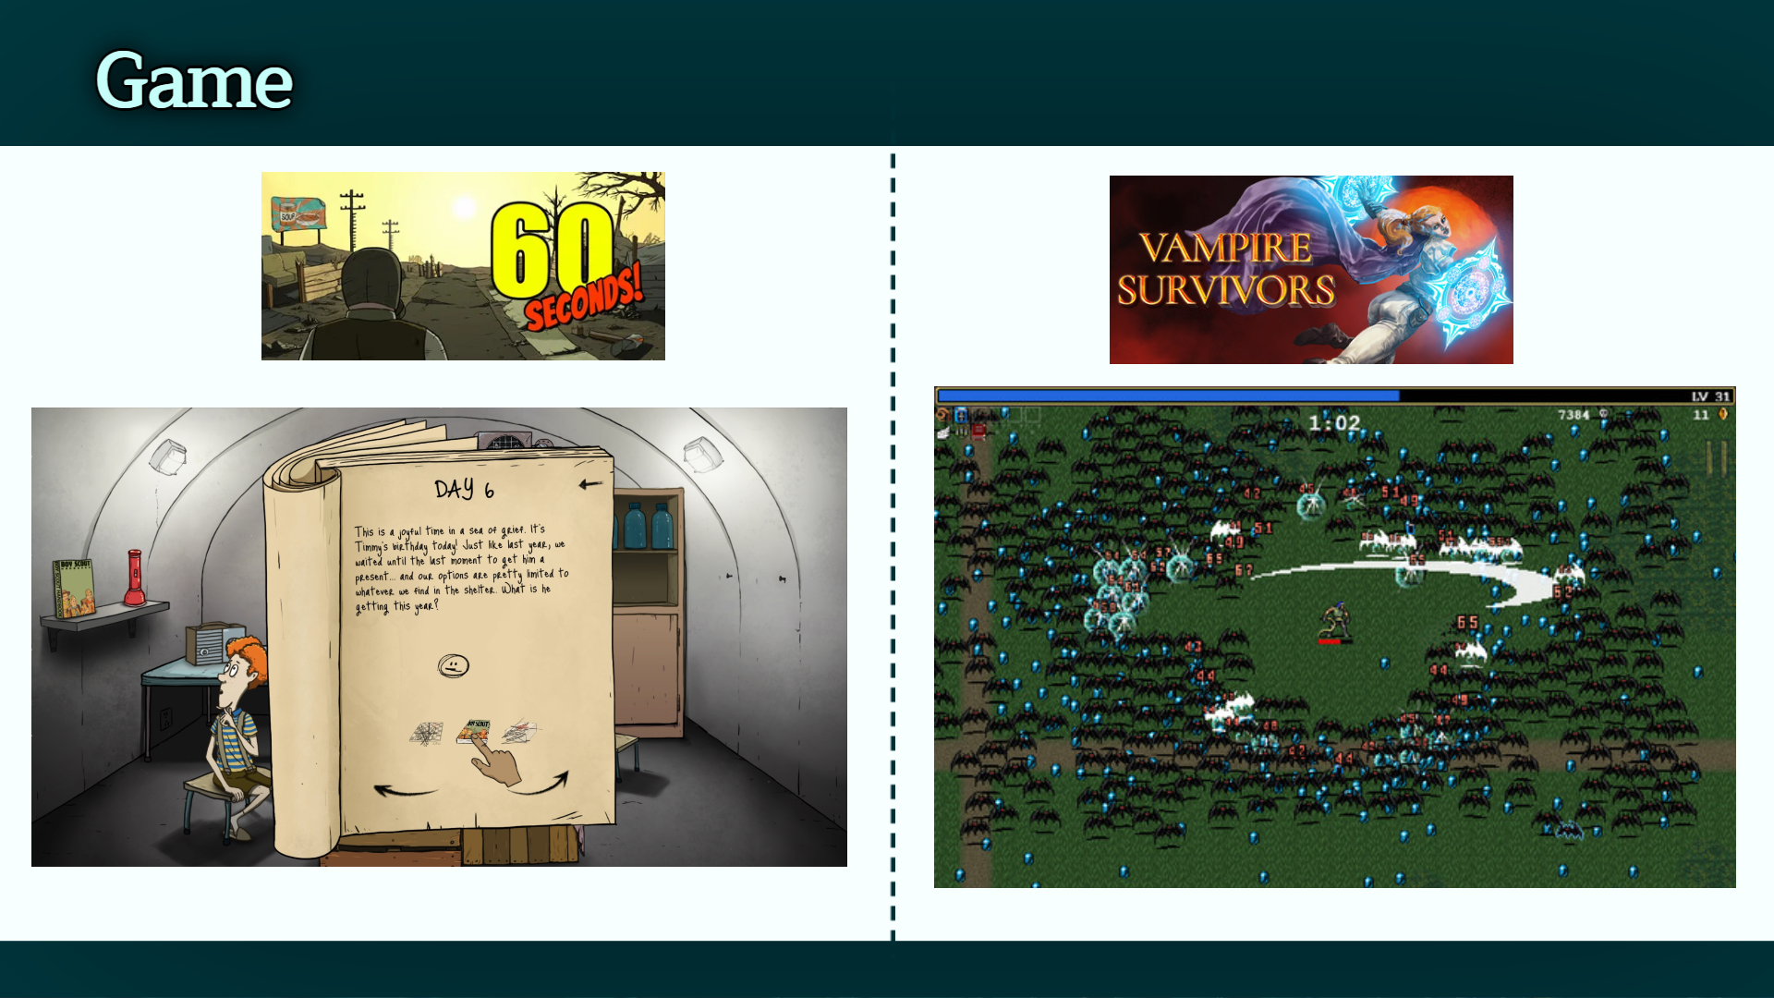

Slide 5
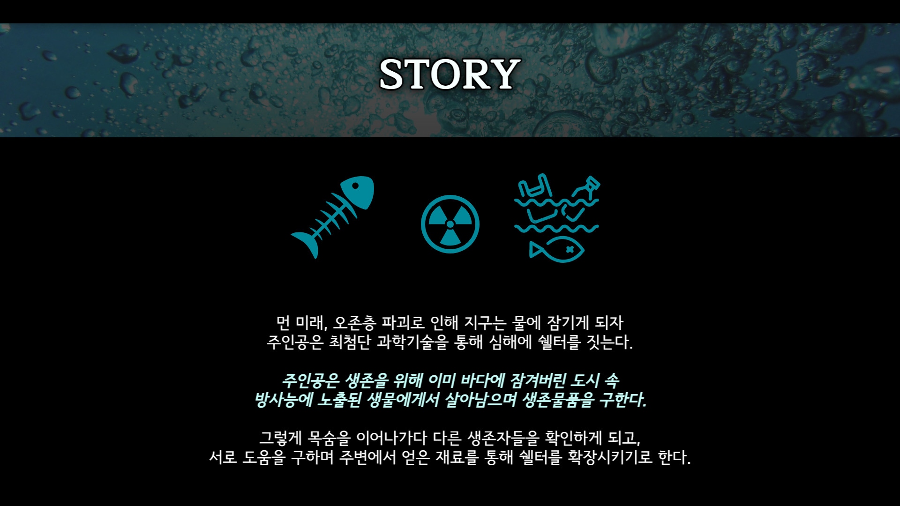

Slide 6
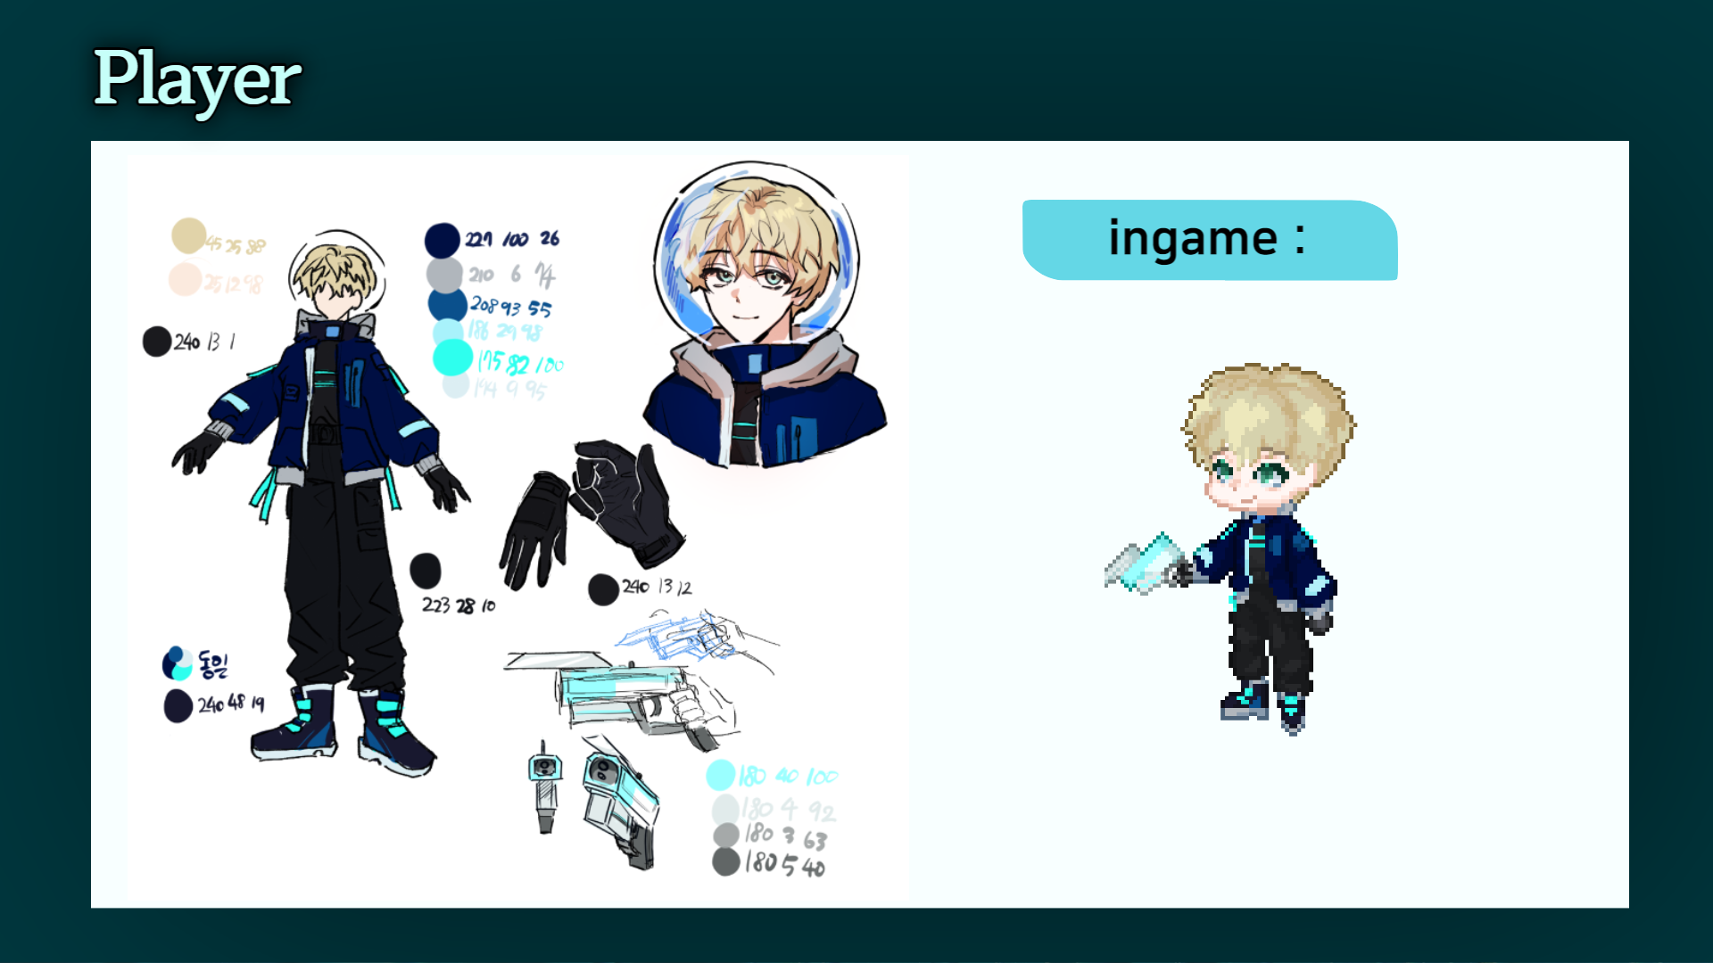

Slide 7
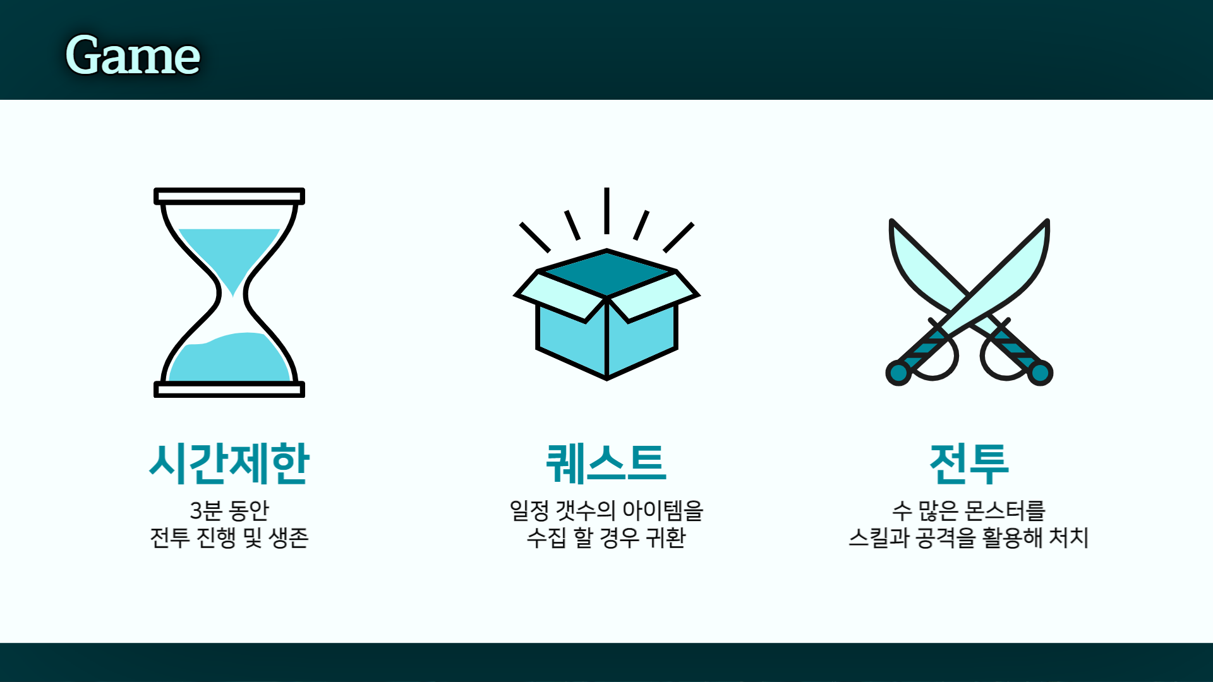

Slide 8
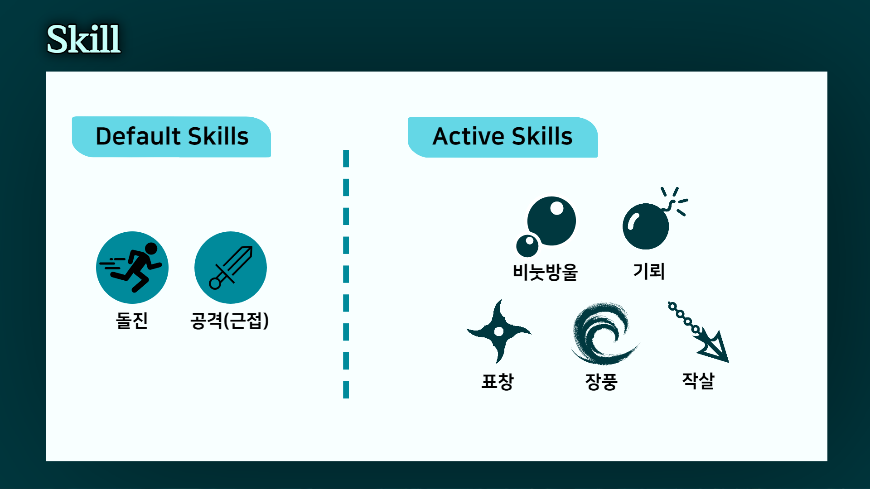

Slide 9
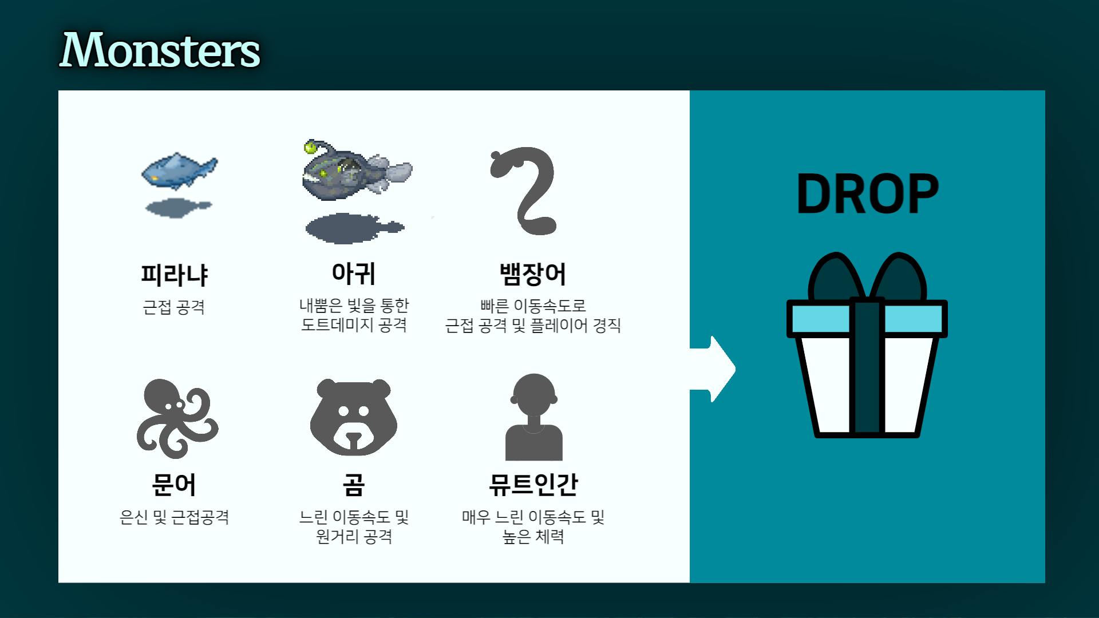

Slide 10
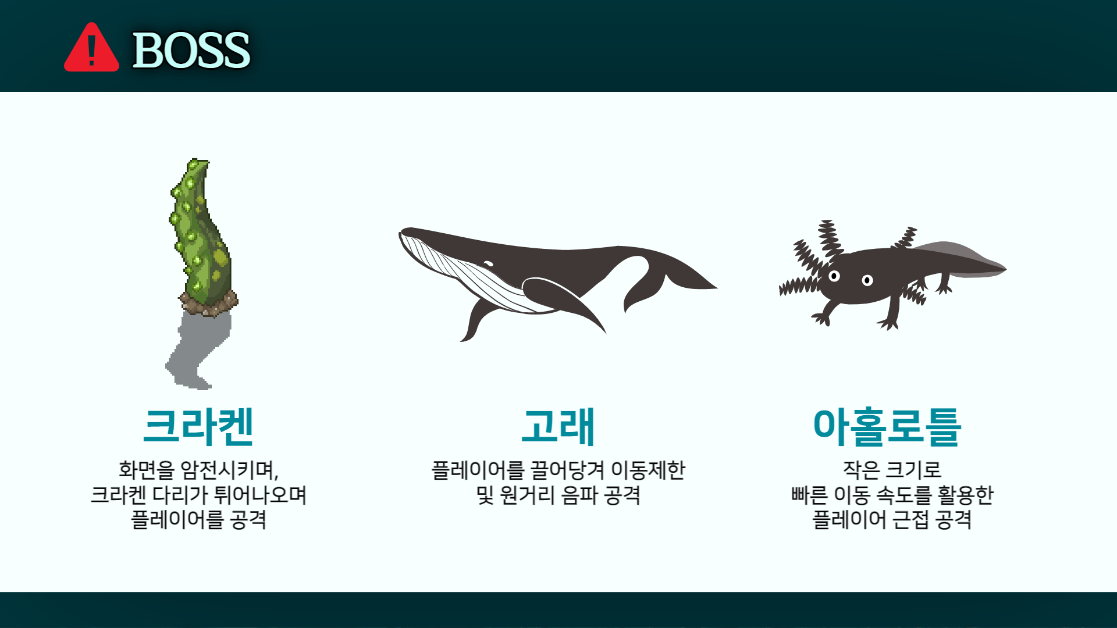

Slide 11
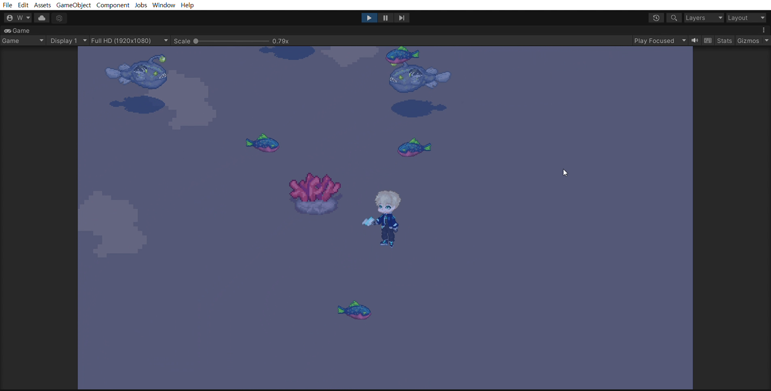
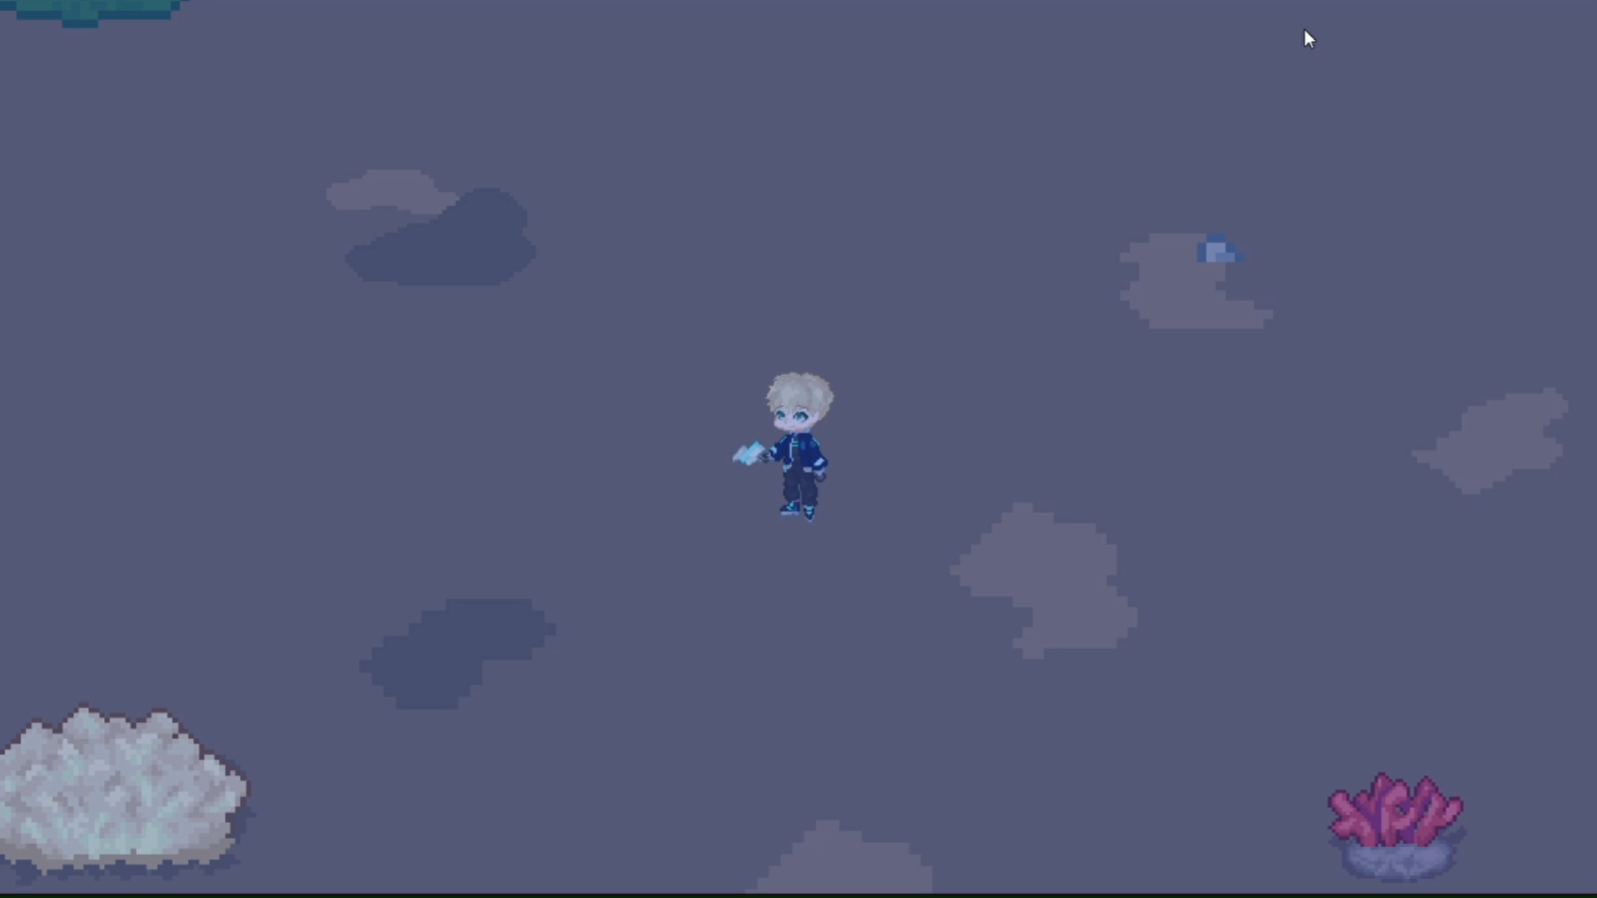

Slide 12
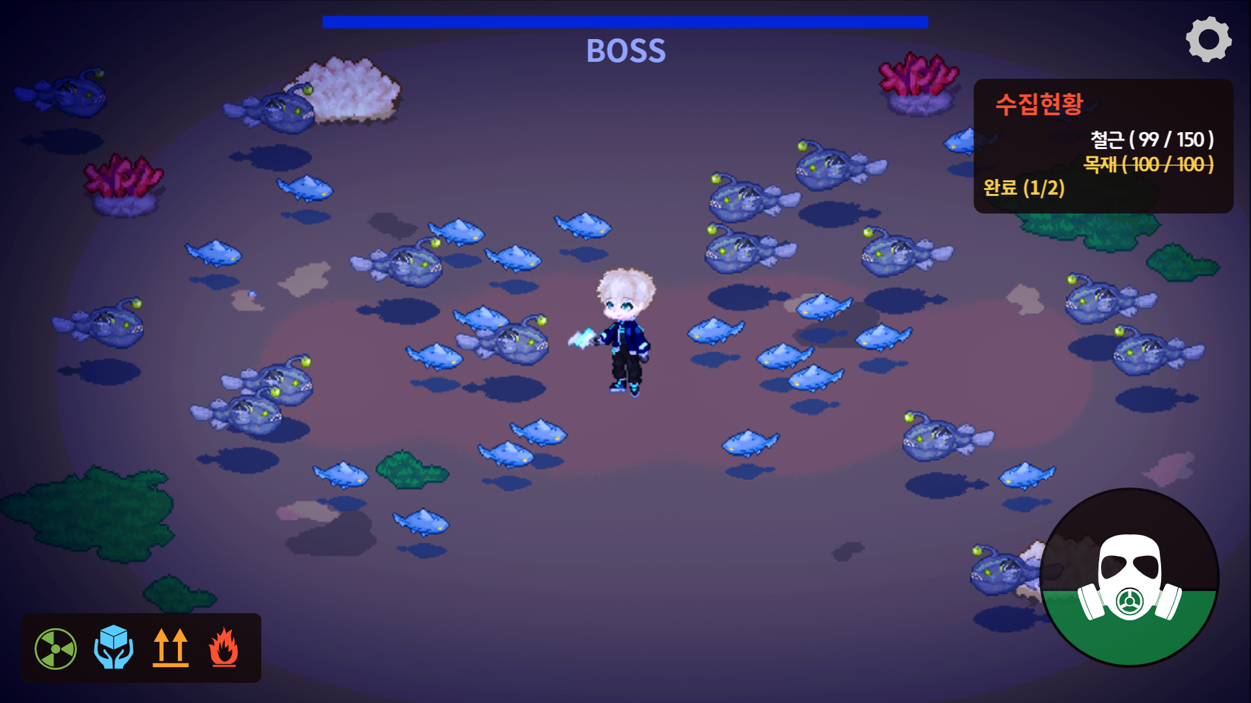

Slide 13
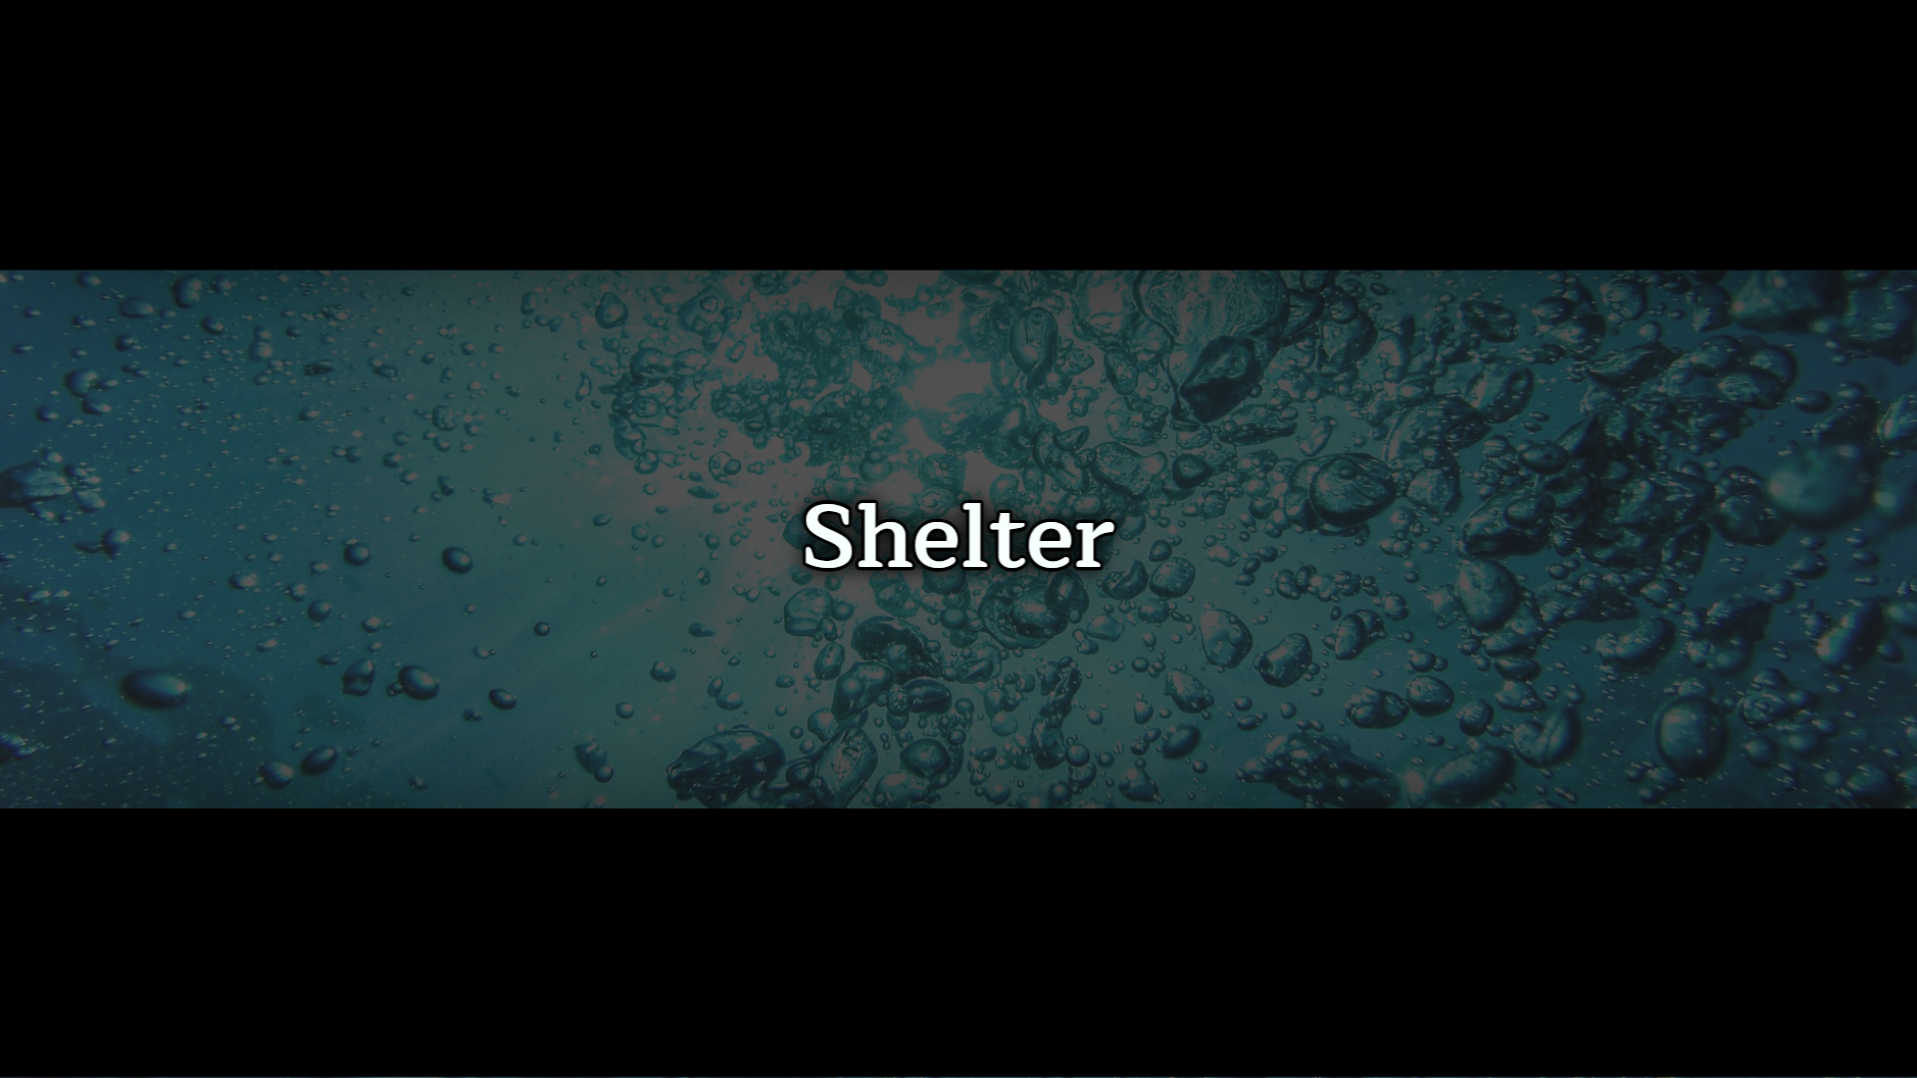

Slide 14
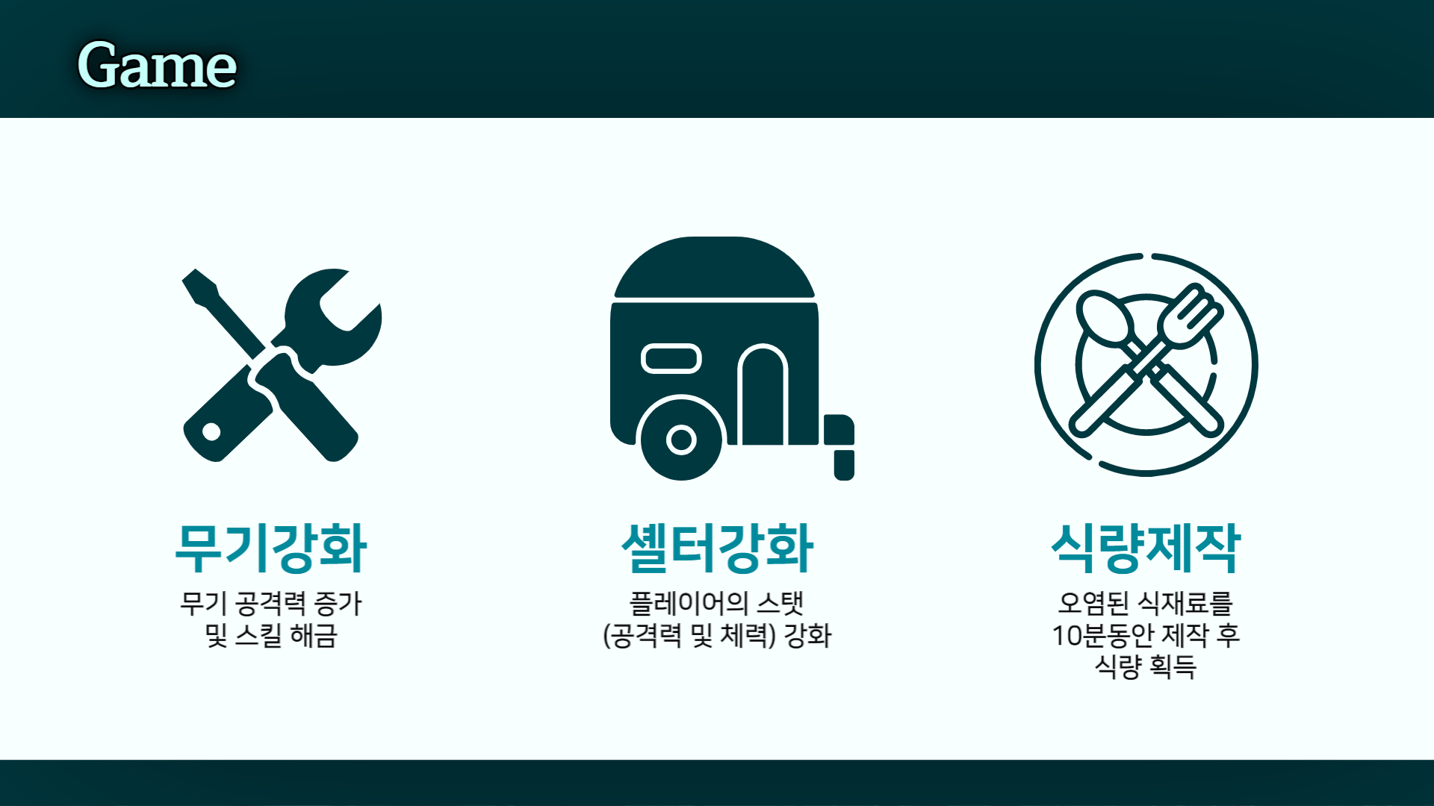

Slide 15
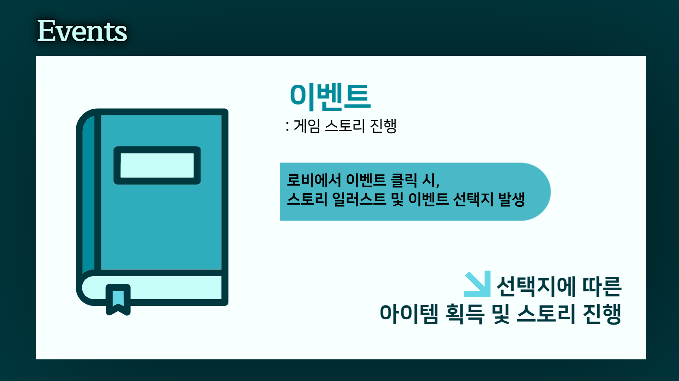

Slide 16
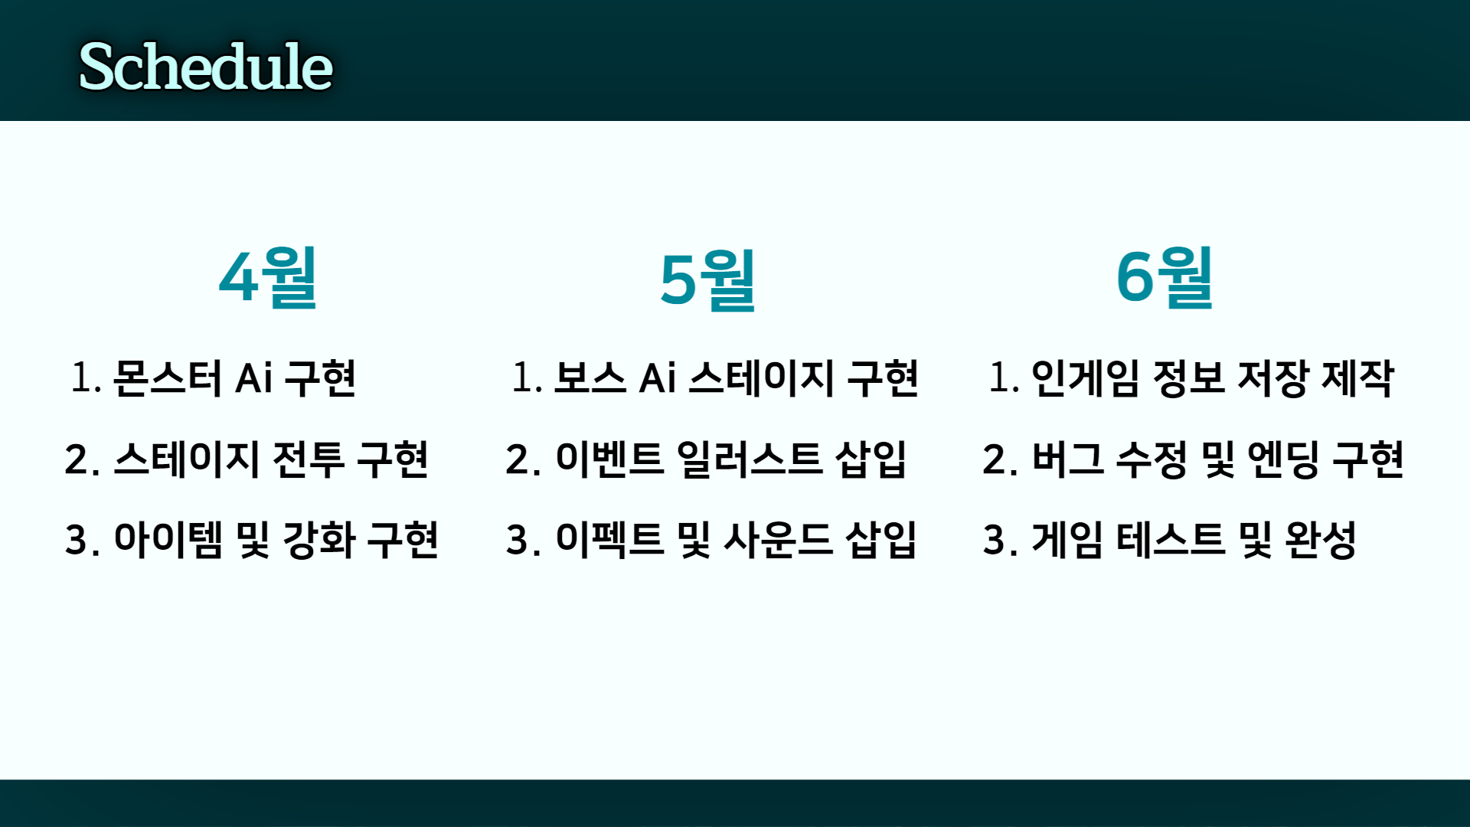

Slide 17
